Slide 1

Systém zajištění ve stáří
Irsko
Brno, 2019 Veřejná a sociální politika

Slide 2

Důchodový systém
Současní od 66 let – reforma 2014
od roku 2021 v 67 letech
od roku 2028 v 68 letech
Státní:
  příspěvkový
  nepříspěvkový
Soukromý:
  Zaměstnanecké penzijní připojištění – nastavené zaměstnavatelem
  Personal Retirement Savings Account (PRSAs)
  Retirement Annuity Contracts (RACs)

Slide 3
Model financování důchodů
Social Insurance Fund - PAYG systém
Příspěvkový systém: v současnosti 14,75% - 10,75 zaměstnavatel a 4 procenta zaměstnanec (pokud má mzdu > 352 € /týden
Nepříspěvkový systém - hrazený z daní

Slide 4
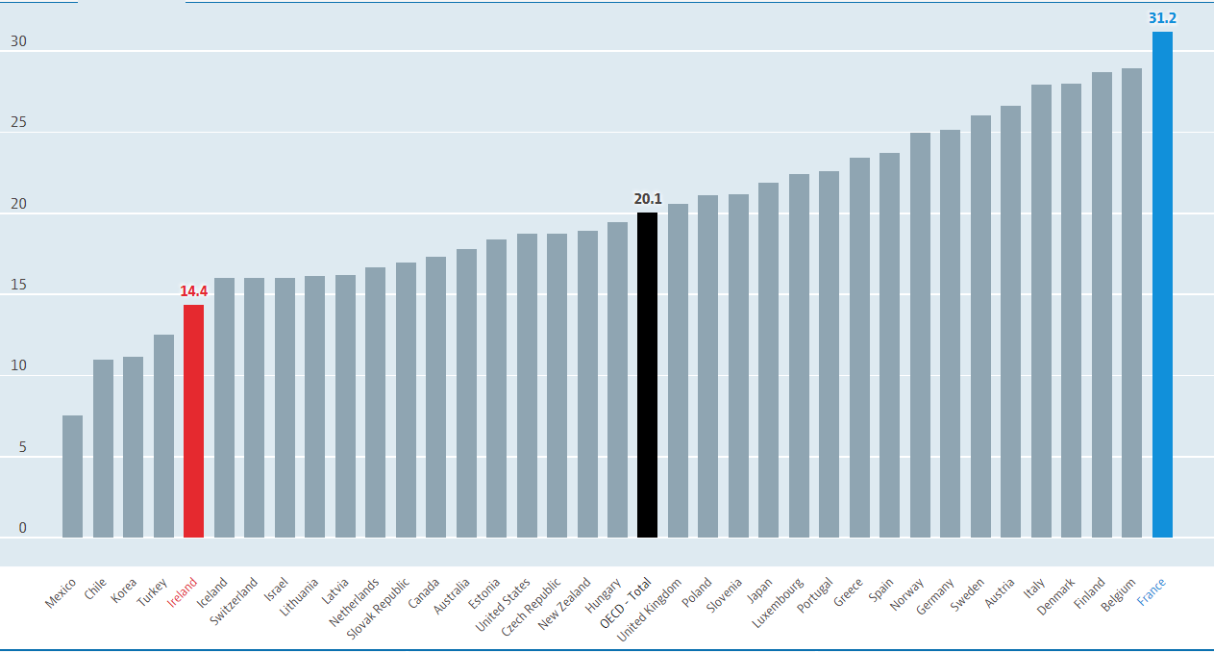
Výdaje na sociální zabezpečení
Zdroj: dostupné z https://data.oecd.org/socialexp/pension-spending.htm#indicator-chart

Slide 5
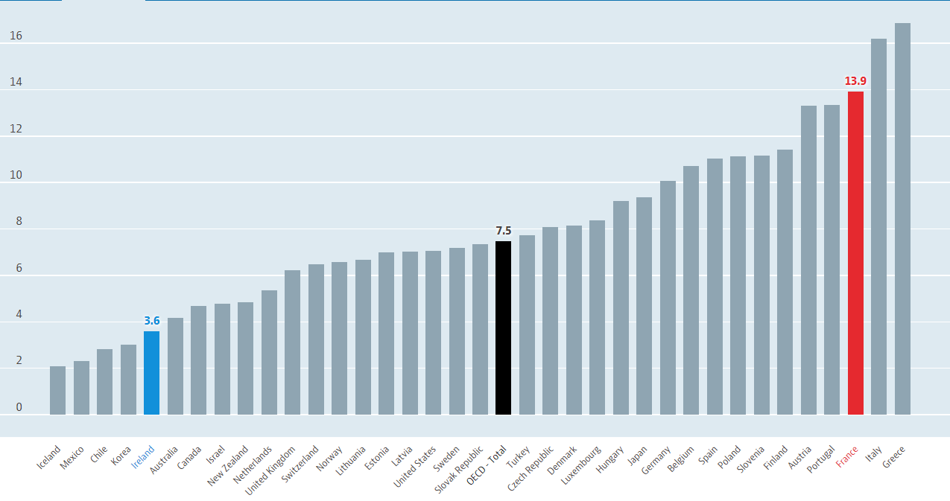
Výdaje na důchody
Zdroj: dostupné z https://data.oecd.org/socialexp/pension-spending.htm#indicator-chart

Slide 6
Státní důchod - příspěvkový
PRSI (pay related social insurance)
Social insurance classes
  11 druhů dle typu zaměstnání a mzdy
  A, B, C, D, E, H, J, K, M, S, P
Podmínky odvádění pojistného na PRSI:
  začít odvádět příspěvky na sociální pojištění před dosažením věku 56 let
  uhradit minimálně 520 pojistných příspěvků s příslušnou sazbou
  dosáhnout určitého průměrného počtu příspěvků za rok
  (2 způsoby)

Slide 7
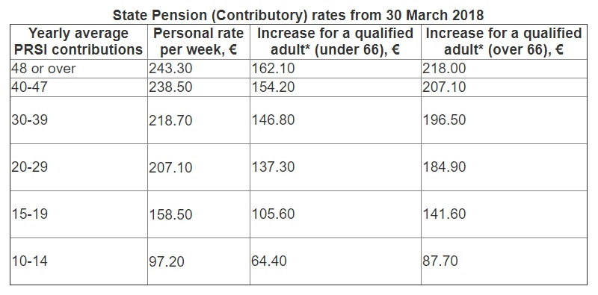
Státní důchod - příspěvkový
Zdroj: dostupné z http://www.welfare.ie/en/Pages/State-Pension-Contributory.aspx

Slide 8
Státní důchod - nepříspěvkový
pro osoby ve věku od 66 let, které nemají nárok na příspěvkový státní důchod
Podmínka:
  obvyklého bydliště
  ověření majetkových a příjmových poměrů

Slide 9
Case study

Slide 10
Soukromý systém penzí
  Zaměstnanecké penzijní připojištění -
  nastavené zaměstnavatelem
  Personal Retirement Savings Account (PRSAs)
  Retirement Annuity Contracts (RACs)

Slide 11
Zdroje
http://www.welfare.ie/en/Pages/State-Pension-Contributory.aspx
https://euracs.eu/summaries/republic-of-ireland-pension-summary/
https://www.citizensinformation.ie/en/social_welfare/irish_social_welfare_system/social_insurance_prsi/
https://ec.europa.eu/social/main.jsp?catId=1115&langId=en&intPageId=4610

